Slide 1
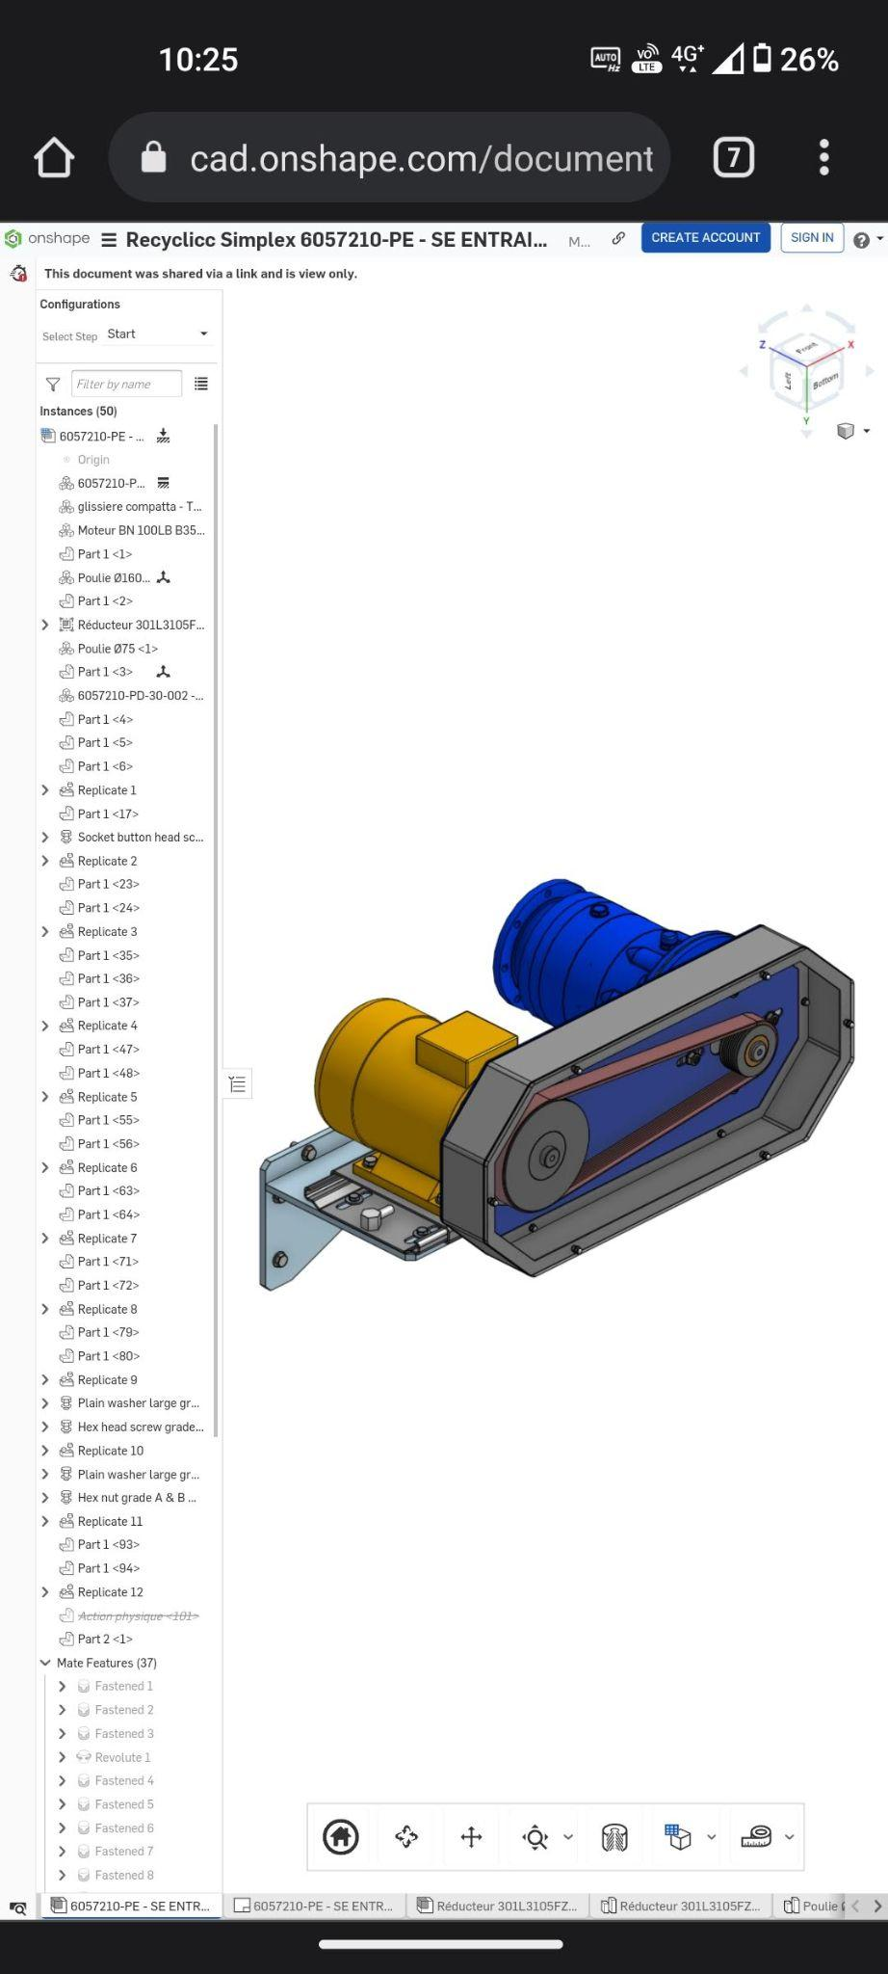
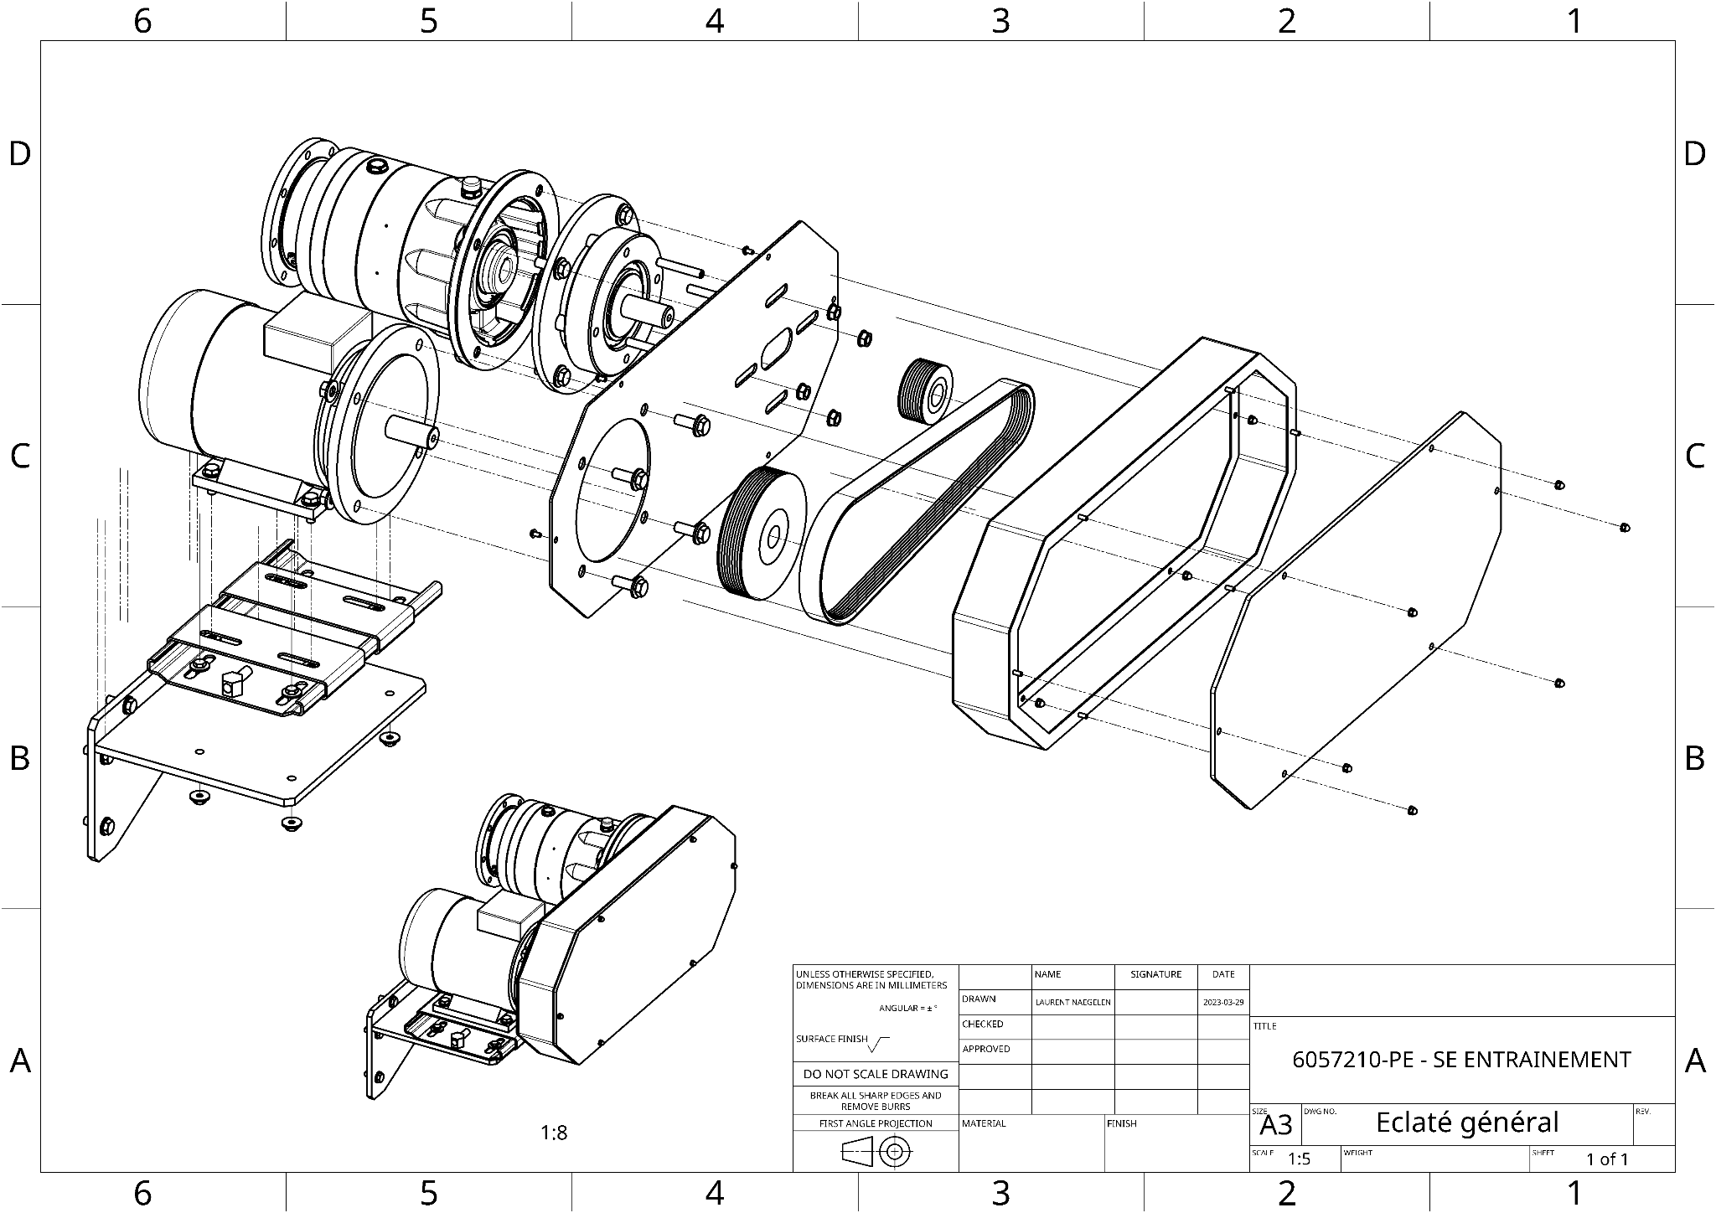
Utilisation sur site d’un jumeau numérique sur toute plateforme connectée à internet grâce à Onshape.
abdelali.kanouni@ac-strasbourg.fr
Enseignant Maintenance Industrielle
laurent.naegelen@ac-strasbourg.fr
Enseignant SII
Lycée Jean Mermoz, 68300 Saint-Louis
Mai 2023

Slide 2
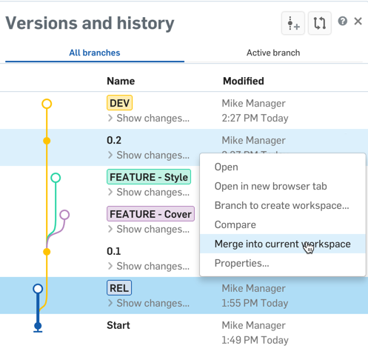
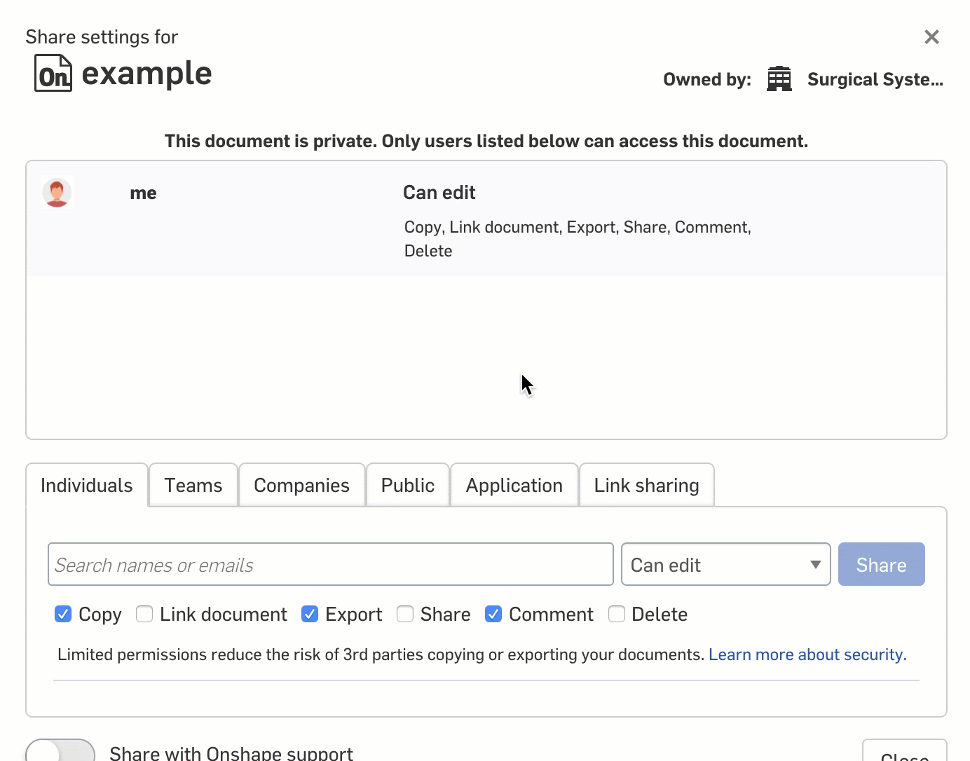
branches / merging
PDM + PLM
mode collaboratif natif
architecture SaaS
Software as a Service

Slide 3
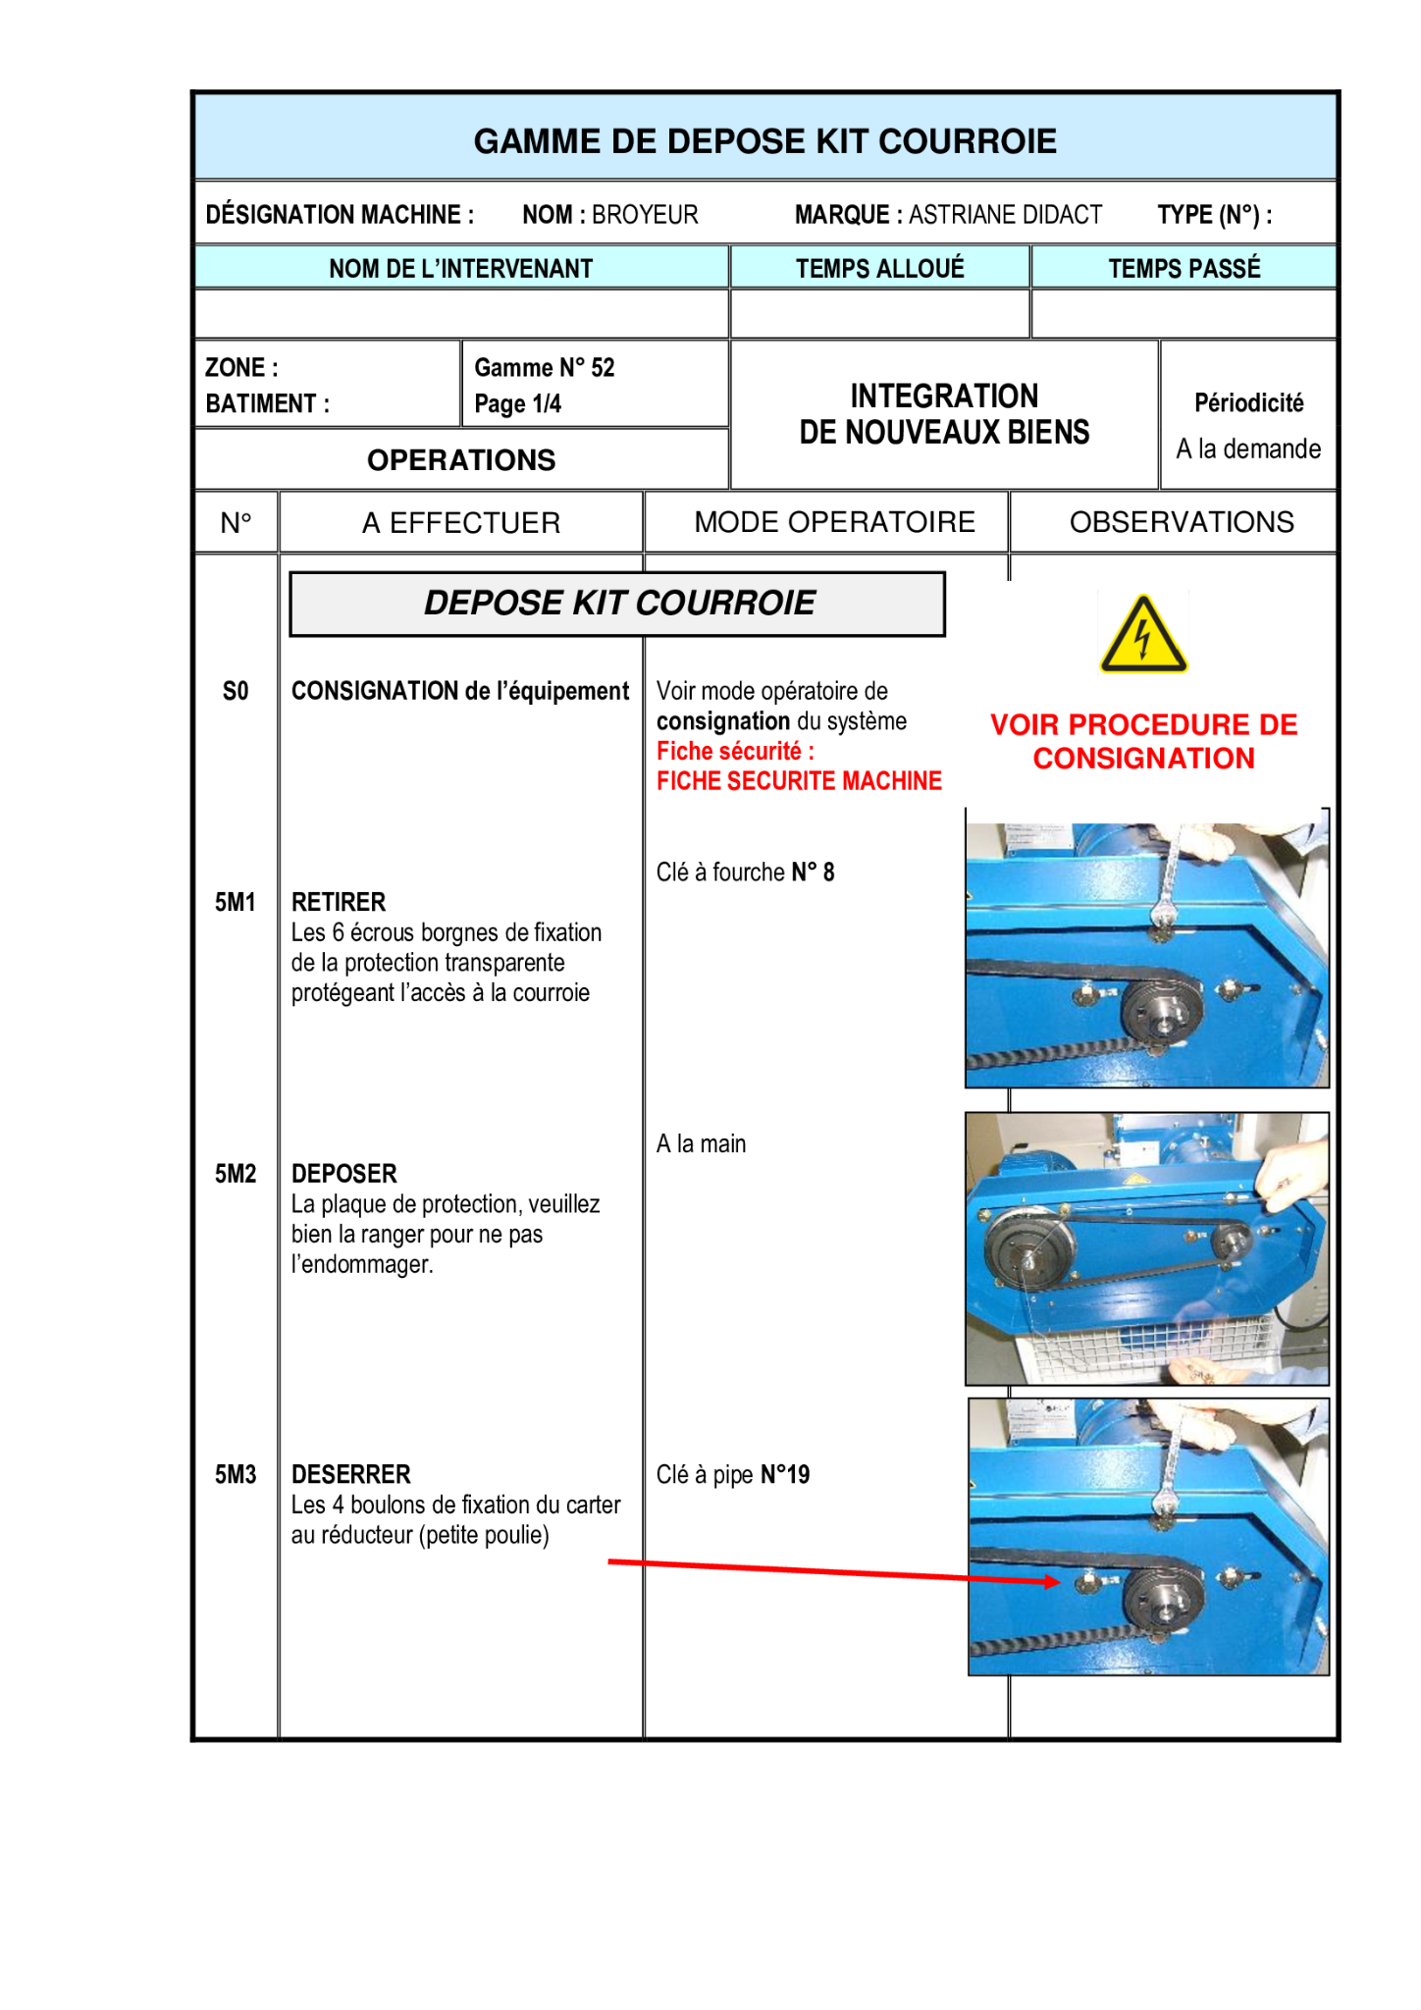
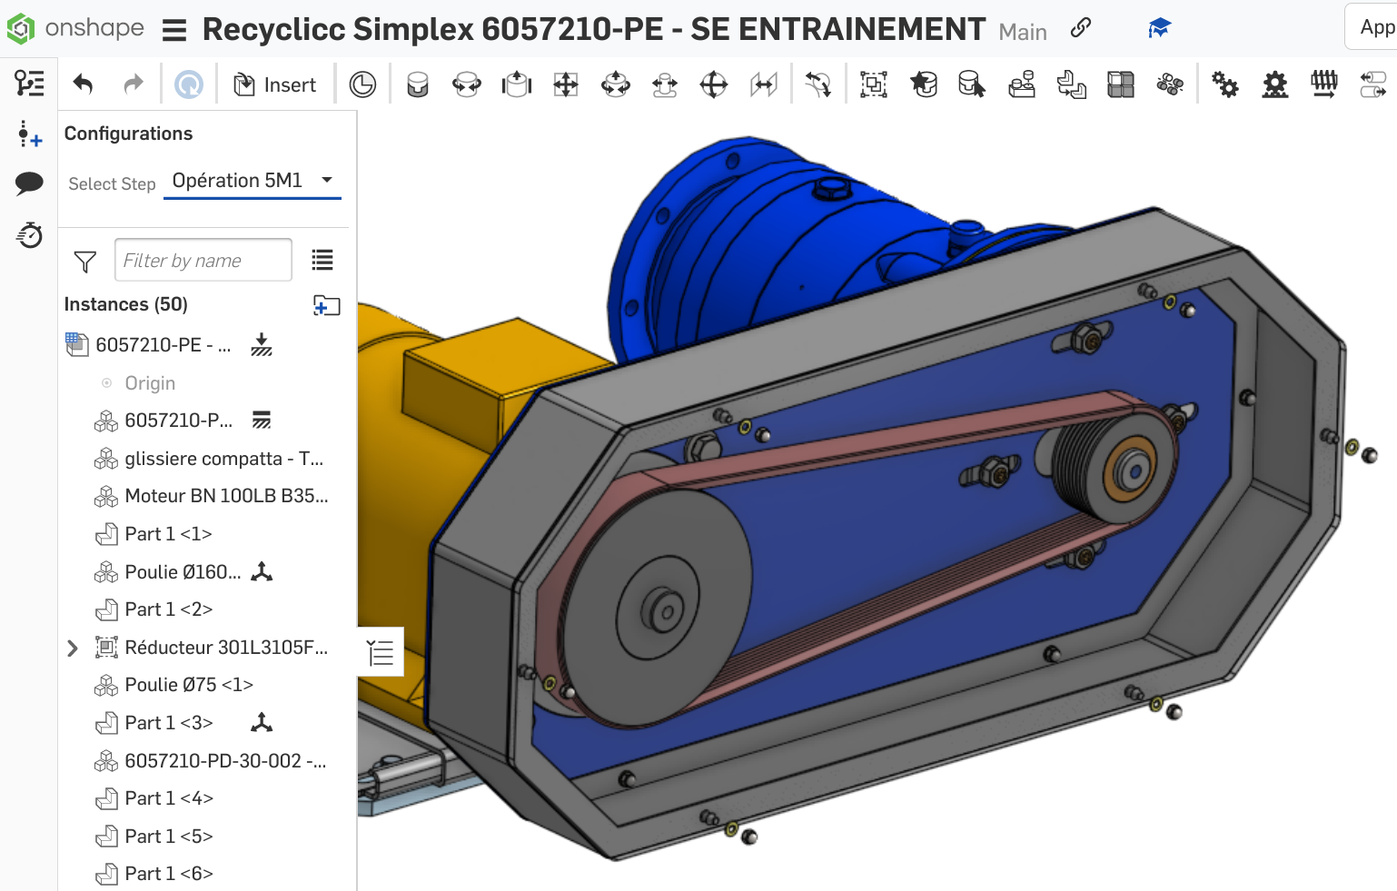
sans jumeau
AVEC jumeau
principe d’utilisation pédagogique
opération
opération
illustration “statique”
jumeau numérique dynamique de l’opération
lien vers gamme complète

Slide 4
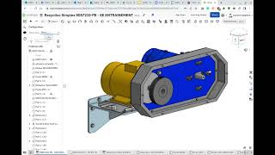
https://youtu.be/hxaQ_xrl7j8
pensez à activer la HD 1080p

Slide 5
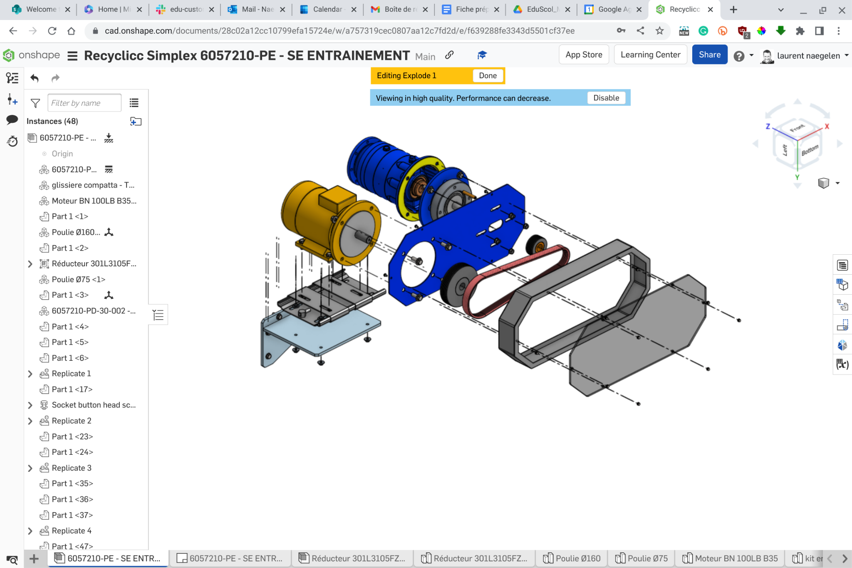
accès par QR code
accès par lien
http://bit.ly/3HsSaus
https://cad.onshape.com/documents/28c02a12cc10799efa15724e/w/a757319cec0807aa12c7fd2d/e/f639288fe3343d5501cf37ee?configuration=default&renderMode=0&uiState=645634db686ebd4d1be3fe93
Remarque : sur les plateformes mobiles Android ou iOS, si vous possédez l’application Onshape, le scan l’ouvrira directement.
Si ce n’est pas le cas, il suffit de copier manuellement l’URL cad.onshape.com/ dans l’application pour ouvrir le document.

Slide 6
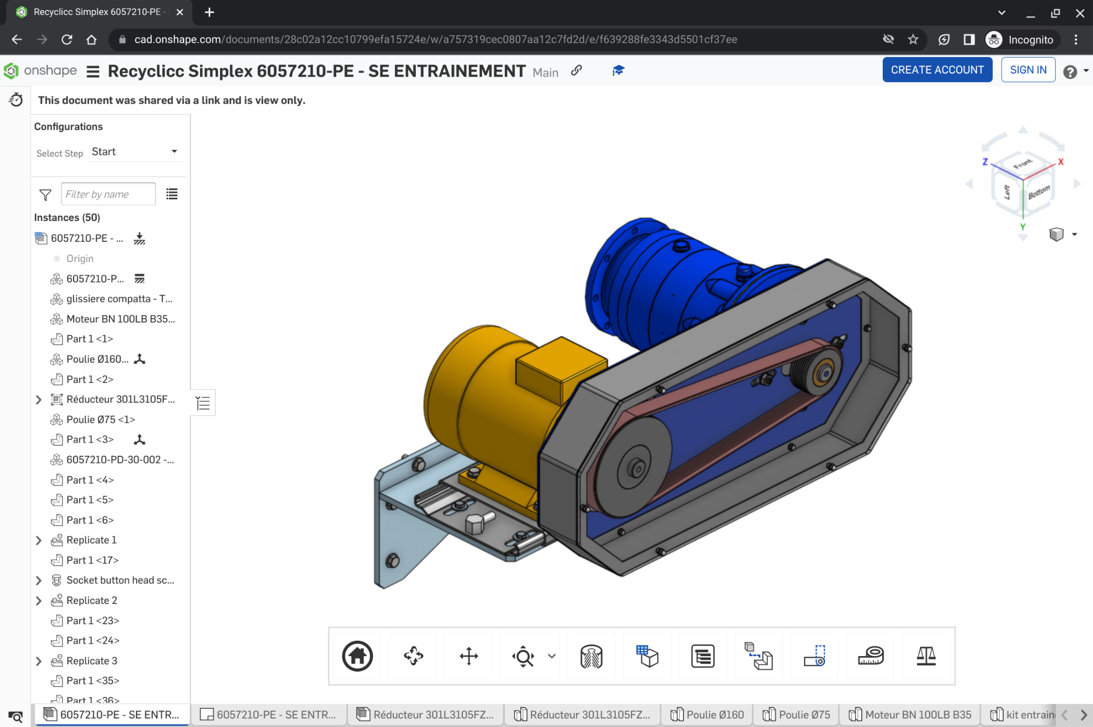
interface navigateur ordinateur
interface navigateur mobile
orientation, coupe, nomenclature, éclaté, mesures distance et masses
toolbox

Slide 7
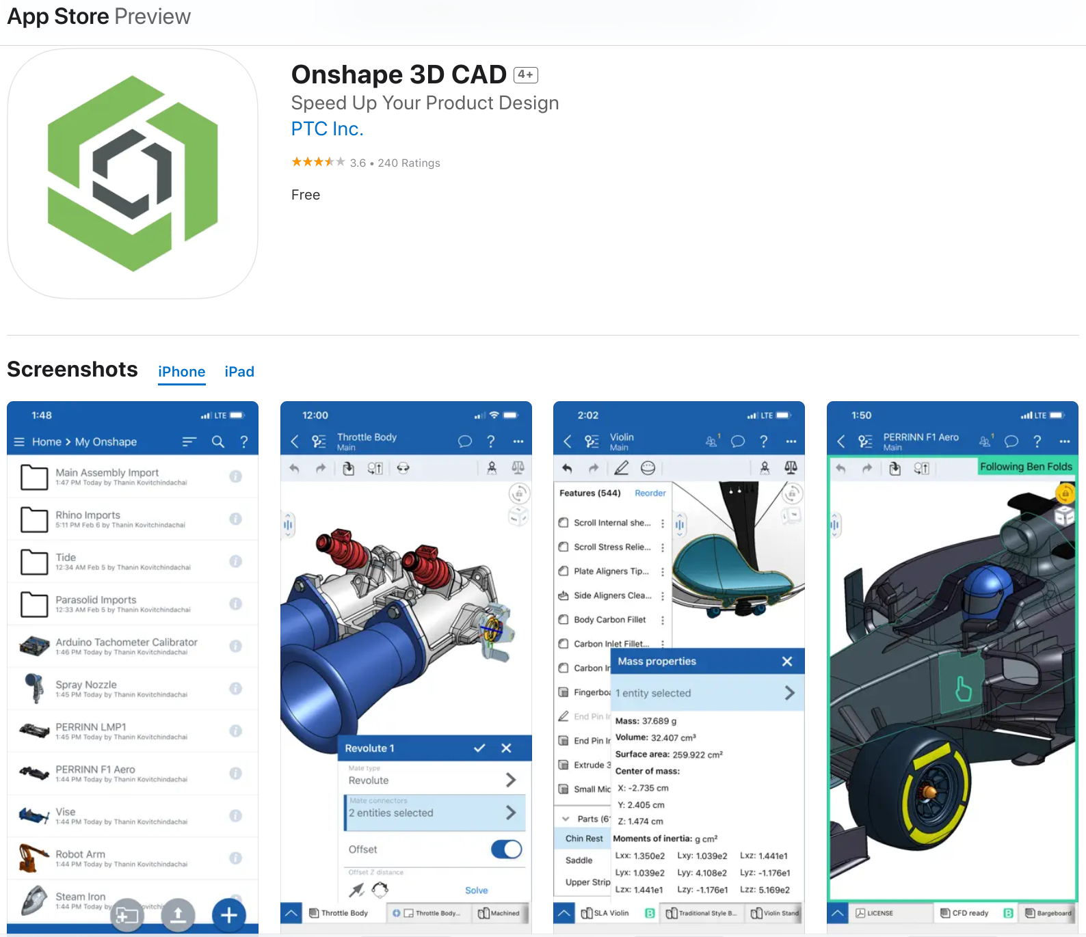
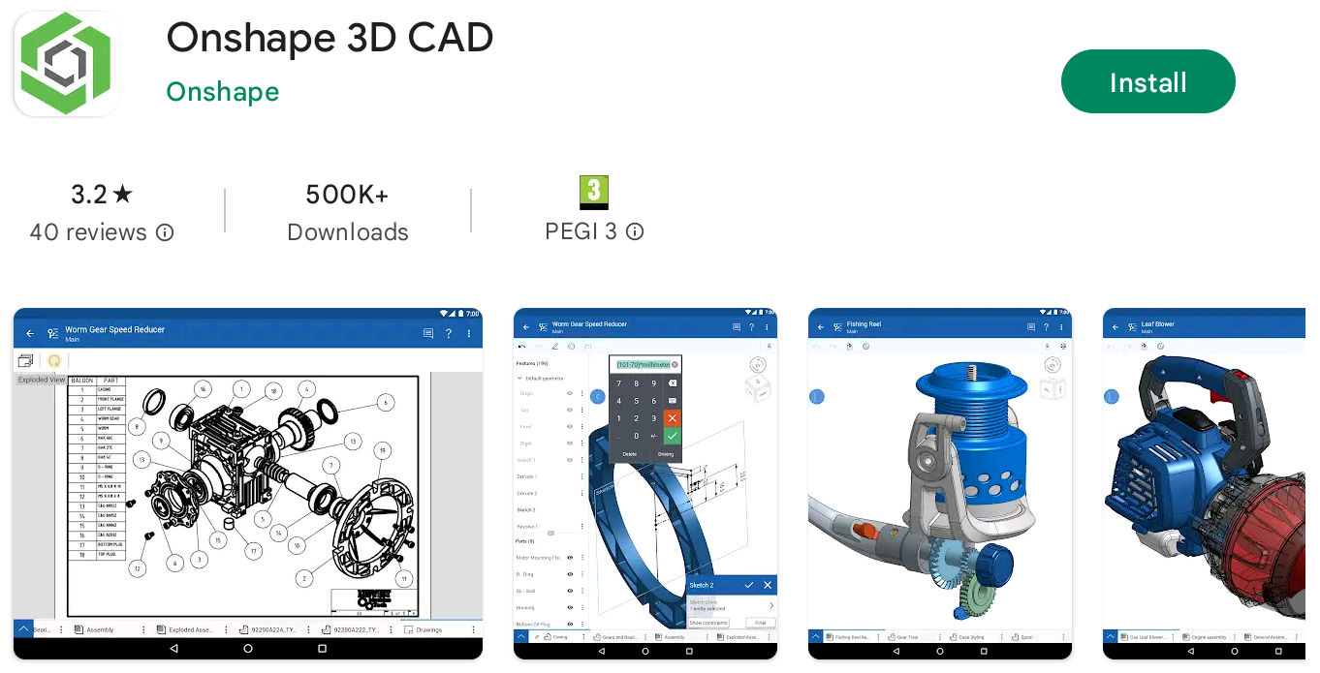
app iOS
app Android

